Slide 1
Вставьте пропущенные слова
Первоначально предполагалось проводить коллективизацию на основе добровольности. Но в 1929 году Сталина выступил со статьей «….» в газете «…». , в которой утверждалось, что в колхозы уже пошла основная масса крестьянства. Была создана первая … , которая заключила договор с колхозами на производственно-техническое обслуживание. В сельские районы были направлены … , которые обучали колхозников. Крестьяне, которые не желали идти в колхоз …., то есть их имущество предавалось колхозам насильно.

Slide 2
Прочтите отрывок из документа и укажите фамилию государственного деятеля, которому принадлежат эти слова:
«...Цель у правительства вполне определённа: правительство желает поднять крестьянское землевладение, оно желает видеть крестьянина богатым, достаточным, так как где достаток, там, конечно, и просвещение, там и настоящая свобода. Но для этого необходимо дать возможность способному, трудолюбивому крестьянину ... освободиться от тех тисков, от тех теперешних условий жизни, в которых он в настоящее время находится. Надо дать ему возможность укрепить за собой плоды трудов своих и представить их в неотъемлемую собственность. Пусть собственность эта будет общая там, где община ещё не отжила, пусть она будет подворная там, где община уже не жизненна, но пусть она будет крепкая, пусть будет наследственная. Такому собственнику-хозяину правительство обязано помочь советом, помочь ... деньгами».

Slide 3
Прочтите отрывок из письма современника и напишите название политики, о проведении которой идёт речь.
«Когда мужика оставили без хлеба и без скотины, то уже остальные
говорят – надо идти в колхоз, а то и нас ограбят. И вот под этим страхом
начинают новые колхозы организовывать. Единоличник начинает
говорить с колхозником, опрашивает его про всю его жизнь колхозника,
как живётся в колхозе, а колхозник ему говорит, что я живу не в колхозе,
а в батраках у помещика, и входить всем в колхозы не советую, потому
что мы сами хотим выходить. Вот что отвечает колхозник единоличнику.
А отчего же это там зависит. По-моему, от того, что мы не на основе
добровольности создаём колхозы».

Slide 4
Прочтите отрывок из резолюции, принятой на международной конференции, и укажите фамилию Председателя Советского правительства в период, когда проходила эта конференция.
«Союзные государства-кредиторы… не могут принять на себя никаких
обязательств относительно претензий, заявленных Советским
правительством. <…>
Ввиду, однако, тяжёлого экономического положения России
государства-кредиторы склоняются к тому, чтобы сократить военный долг
России по отношению к ним в процентном отношении, размеры которого
должны быть определены впоследствии. Нации, представленные в Генуе,
склонны принять во внимание не только вопрос об отсрочке платежа
текущих процентов, но и об отсрочке уплаты части истекших или
просроченных процентов»

Slide 5

ГЕРБ СССР в 1936 году

Slide 6
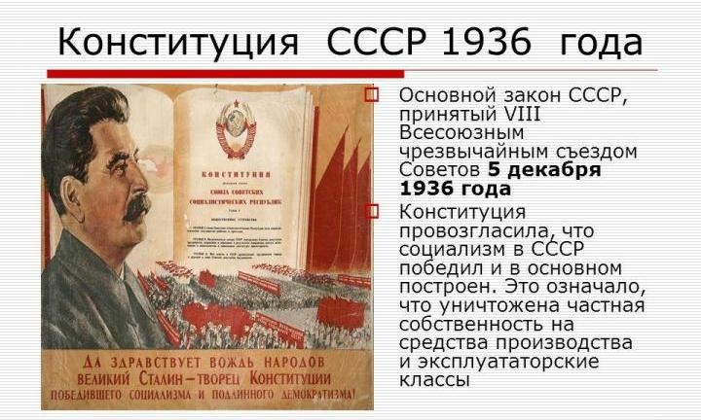

Slide 7
Признаки тоталитарного режима.
Сложился ли он в 1930-е?
Признак | Доказательство
Единая партия у власти
Культ личности и харизматичный вождь
Репрессии
Командная экономика (плановая)
Контроль над обществом (всеми слоями)
Единая идеология, запрет оппозиции
Сильная армия и полиция
Цензура

